Slide 1

Antagningsstatistik Master HT25

Slide 2
Vad ingår?
Presentationen innehåller siffror för urvalet i MASTERHT25.
Antagningsomgången för masterprogrammen har bara ett urval.
Studenter antagna inom ramarna för EIT och övriga samarbetsprogram är inte medräknade i denna sammanställning.

Slide 3
Antagningsstatistik master HT25
 | 2025 | 2024 | 2023 | Förändring 2024-2025 | Förändring 2023-2024
Behöriga sökande till urval * | 14168 | 12854 | 11798 | 10,2% | 9,0%
Antal antagna | 3408 | 3423 | 3001 | -0,4% | 14,1%
Antal reserver | 6905 | 5640 | 5033 | 22,4% | 12,1%
*Att en anmälan gått till urval betyder att den sökande är behörig till ett givet program. Eftersom de sökande kan anmäla sig till totalt 4 program anger antalet inte unika individer, utan varje anmälan där den sökande är behörig räknas för sig.
En individ kan anmäla sig till max 4 olika utbildningar och siffran visar antal behöriga anmälningsalternativ till KTH.

Slide 4
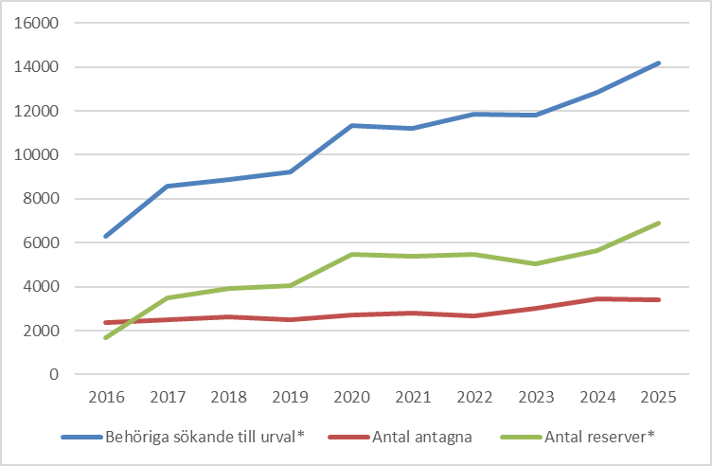
Antagna och reserver 2016-2025
* Ej unika individer

Slide 5
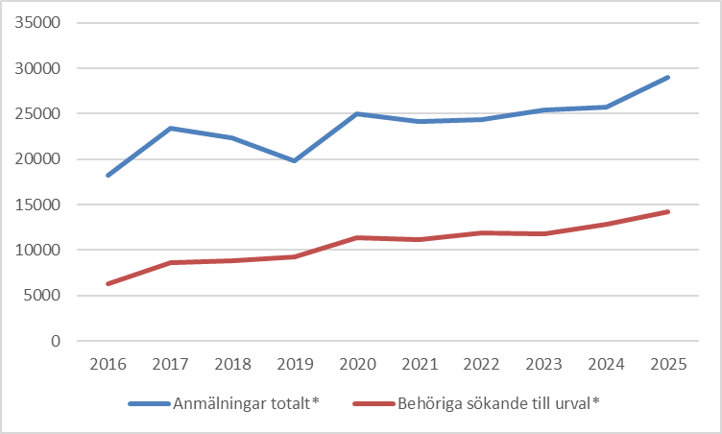
Behöriga sökande till urval 2016-2025
*Ej unika individer.

Slide 6
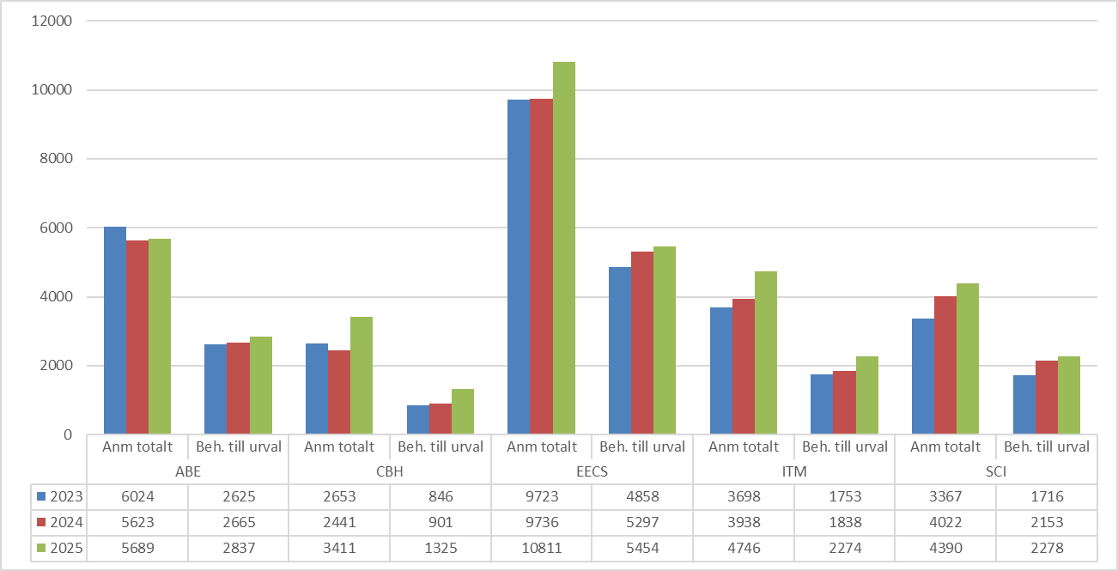
Anmälningar totalt, och anmälningar till urval per skola 2023-2025
Tabellen redovisar anmälningar, ej unika individer

Slide 7
Avgiftsstatus, antagna
 | 2025 | 2024 | 2023 | Förändring 2024-2025 | Förändring 2023-2024
Avgiftsbefriade | 1342 | 1353 | 1154 | -0,8% | 17,2%
Avgiftsskyldiga | 2066 | 2070 | 1874 | -0,2% | 12,1%
Sedan 2015 tillämpas separat antagning, vilket innebär att behöriga sökande konkurrerar i separata urvalsgrupper beroende på avgiftsstatus.

Slide 8
Antal antagna per skola
 |  | ABE |  |  | CBH |  |  | EECS |  |  | ITM |  |  | SCI
 | Totalt | AVG | BEFR | Totalt | AVG | BEFR | Totalt | AVG | BEFR | Totalt | AVG | BEFR | Totalt | AVG | BEFR
2025 | 777 | 400 | 377 | 637 | 371 | 266 | 898 | 634 | 264 | 660 | 414 | 246 | 436 | 247 | 189
2024 | 733 | 404 | 329 | 495 | 295 | 200 | 925 | 625 | 300 | 675 | 431 | 244 | 595 | 315 | 280
2023 | 763 | 443 | 320 | 426 | 251 | 175 | 815 | 558 | 257 | 529 | 360 | 169 | 468 | 235 | 233
AVG = Avgiftsskyldiga studenter
BEFR = Avgiftsbefriade studenter

